Slide 1
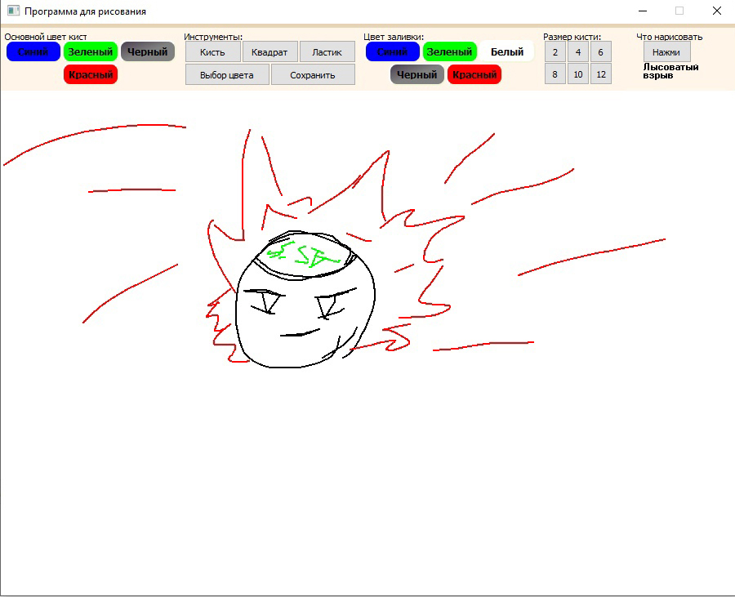
Программа для рисования
Pseudopaint
Яндекс Лицей 2 курс

Slide 2
Цели
. Улучшение навыков работы с PyQt5
. Изучение неизвестных ранее функций PyQt5 . Создание удобной и компактной программы
для рисования
Яндекс Лицей 2 курс

Slide 3
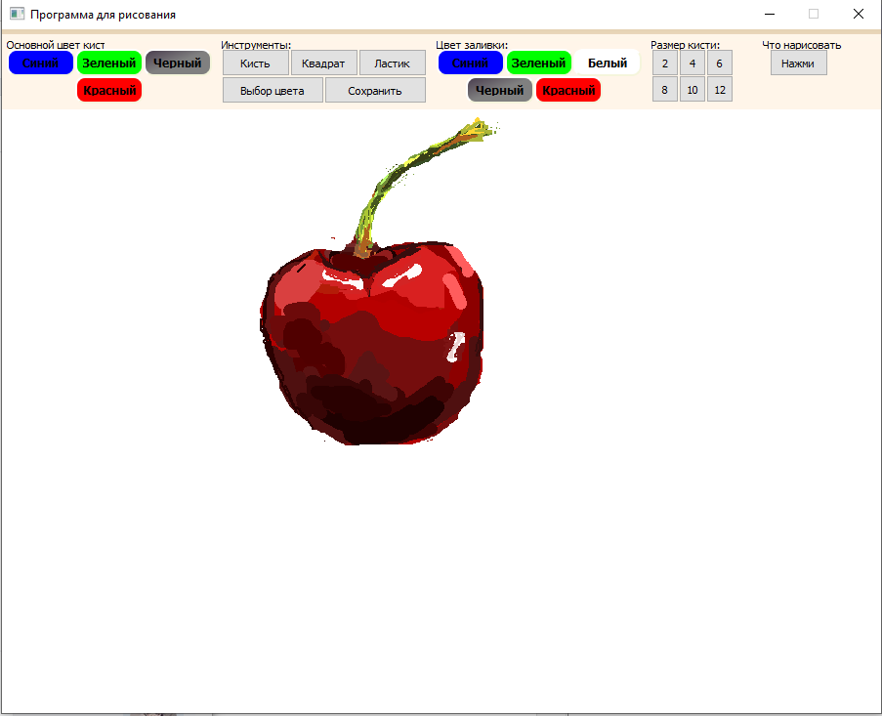
Интерфейс
Яндекс Лицей 2 курс

Slide 4
Использовавшиеся библиотеки
. Codecs – Для чтение файла
. Random – Для реализации случайного порядка слов
. Pymorphy2 - Стыковка слов по роду и числу
. PyQt5 – Остальная часть программы
Яндекс Лицей 2 курс

Slide 5
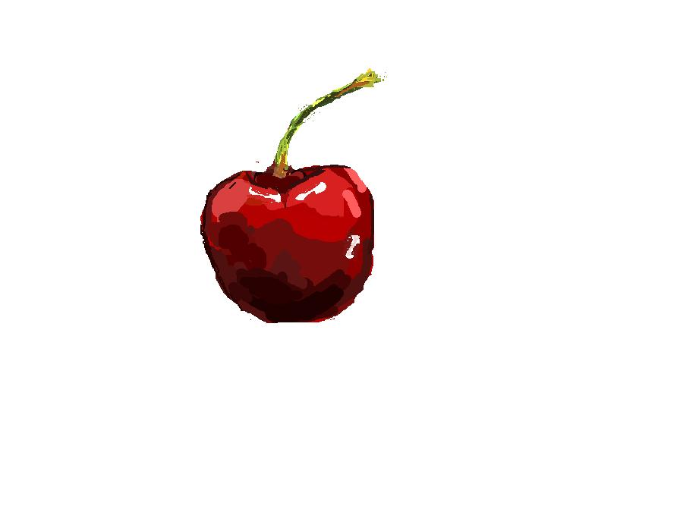
Пример рисунка:

Slide 6
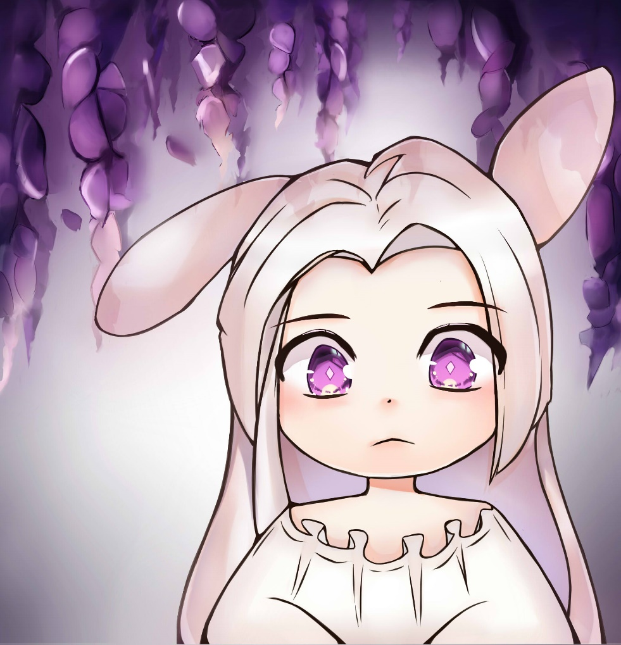
Сравнение с другой программой:
Sai 2
Программа

Slide 7
Спасибо за внимание!

